Slide 1

Giáo dục thể chất 5- tuần 8
BÀI HỌC: BÀI THỂ DỤC PHÁT TRIỂN CHUNG
- TRÒ CHƠI “ THỎ NHẢY”

Slide 2

Nội dung bài học
Ôn bài thể dục phát triển chung 8 động tác
1
Thực hiện rèn luyện với bài thể lực
2
Trò chơi “ Thỏ nhảy”
3

Slide 3

Yêu cầu cần đạt
A
Thực hiện tương đối đúng 8 động tác của bài thể dục phát triển chung
B
Nắm được các động tác rèn luyện thể lực theo mẫu đã có
C
Biết vận dụng bài học thực hiện hằng ngày
Tự chăm sóc sức khỏe và rèn luyện nâng cao sức khỏe phòng tránh dịch bênh
D

Slide 4
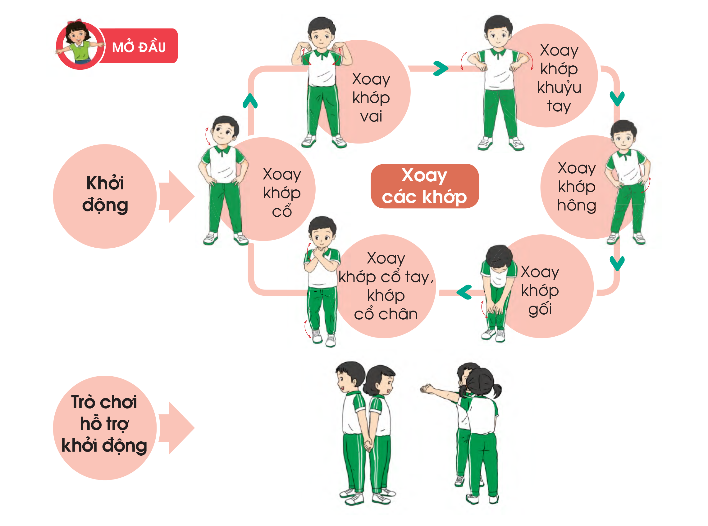

Slide 5

Bài rèn luyện thể lực nâng cao sức khỏe

Slide 6





CHÚ Ý KHI THỰC HIỆN THỂ LỰC
Thực hiện chậm để động tác có tác dụng nhiều hơn
Thực hiện đúng biên độ động tác
Thực hiện 2 lần với mỗi động tác

Slide 7

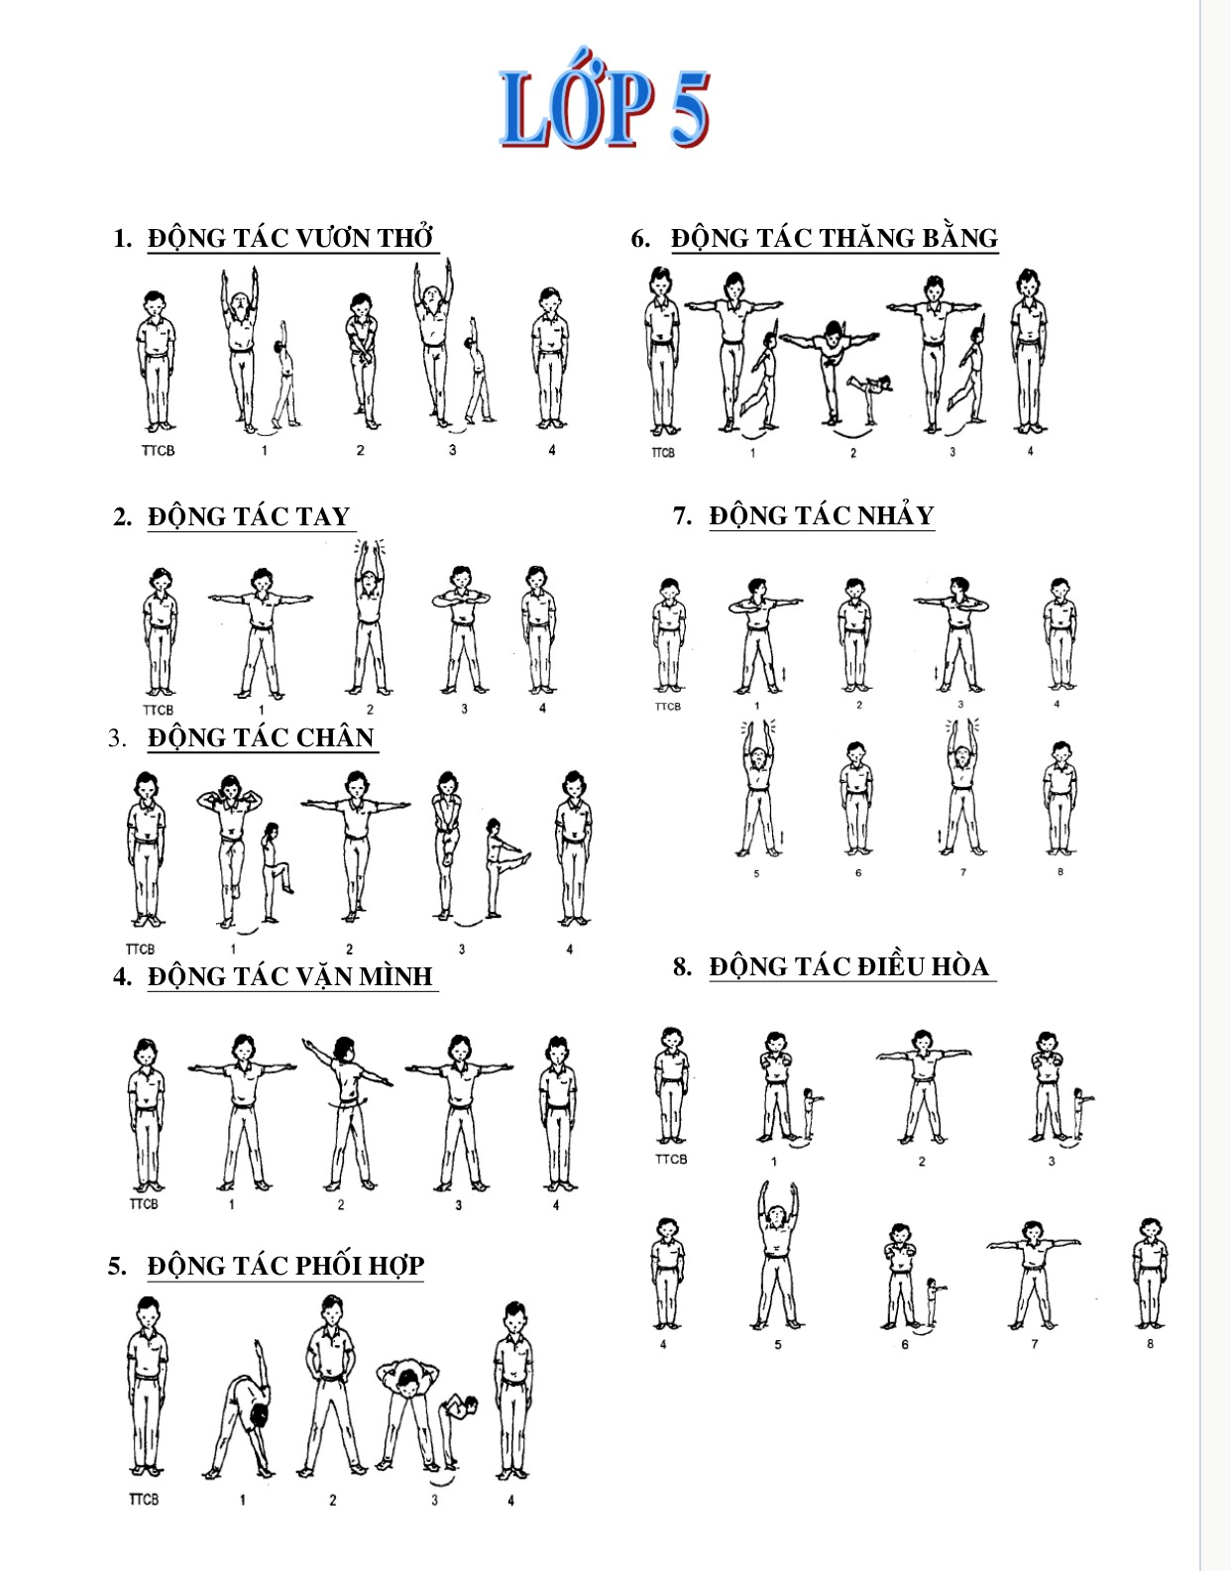
NỘI DUNG BÀI HỌC
* Ôn tập 8 động tác của bài thể dục phát triển chung
1. Vươn thở
2. Tay
3 . Chân
4. Vặn mình
5. Phối hợp
6. Thăng bằng
7. Nhảy
8. Điều hòa

Slide 8

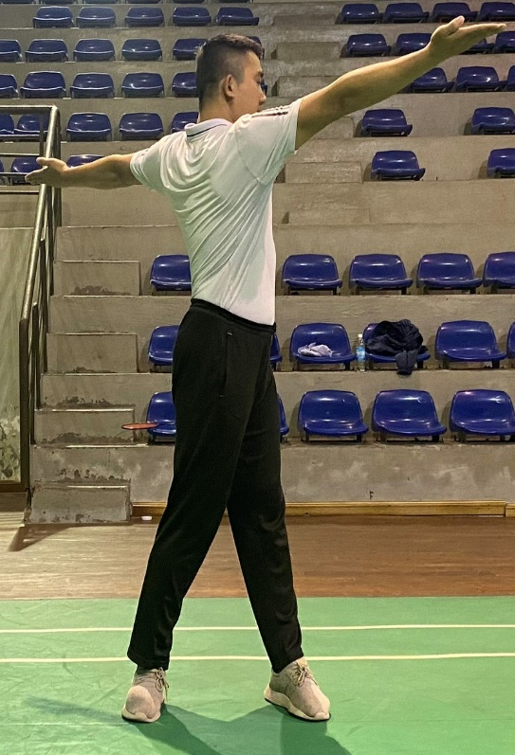
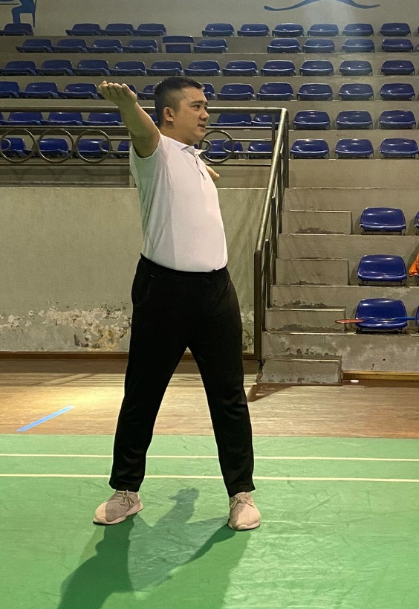
Những lỗi sai thường mắc
Động Tác Vặn Mình
Thực hiện sai
Thực hiện đúng
Lưu ý: Khi thực hiện động tác vặn mình học sinh cần vặn mình 1 góc 90 độ ở các nhịp 2 và nhịp 6 của mỗi lần ( 2 lần 8 nhịp)

Slide 9
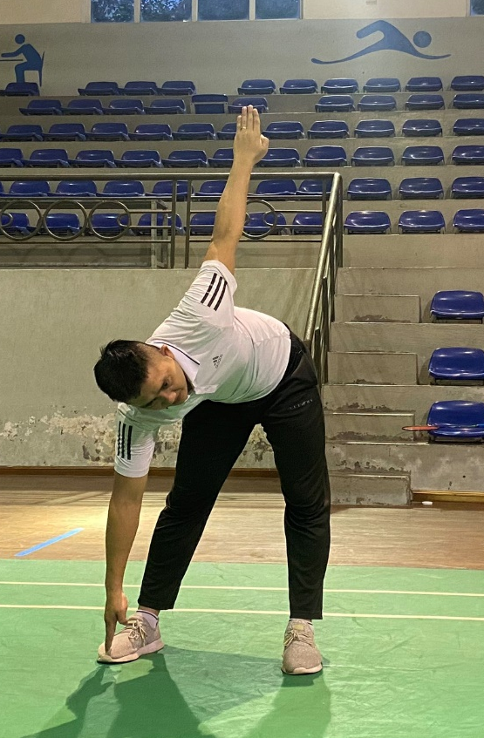
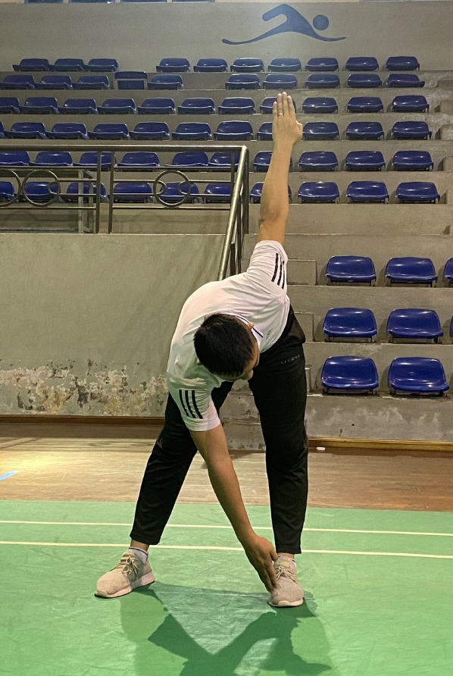
Những lỗi sai thường mắc
Động tác phối hợp
Thực hiện sai
Thực hiện đúng
Lưu ý: Khi thực hiện động tác phối hợp học sinh thực hiện tay phải với chạm mũi chân trái ở nhịp 1 và ngược lại ở nhịp 5 tay trái với mũi chân phải. Tay giơ trên cao thẳng

Slide 10
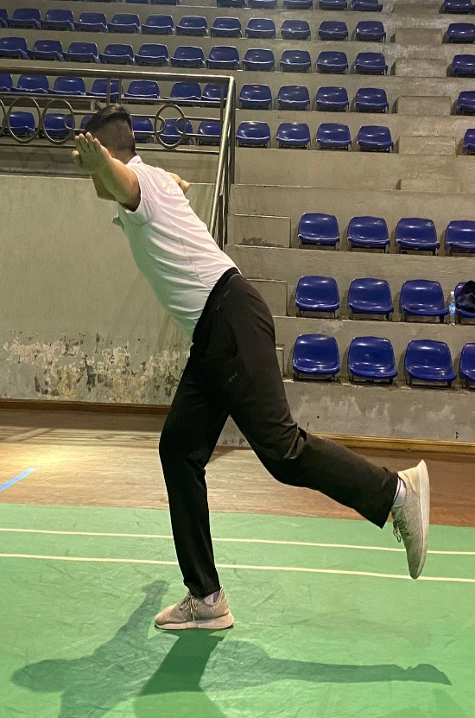
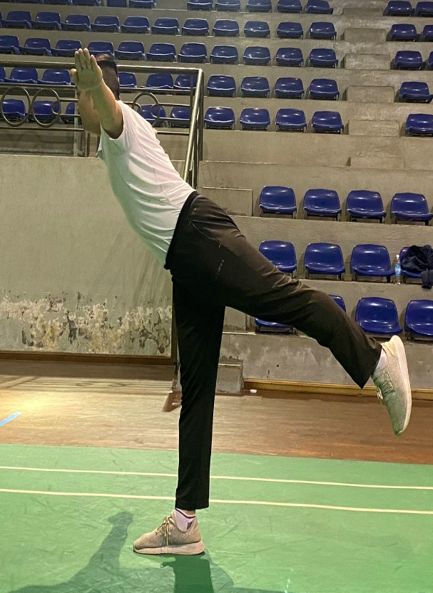
Những lỗi sai thường mắc
Động tác thăng bằng
Thực hiện sai
Thực hiện đúng
Lưu ý: Khi thực hiện động tác thăng bằng hai chân , chân trụ và chân lăng sau đều phải thẳng không gập gối , mặt hướng về phía trước

Slide 11

Chơi trò chơi “ Thỏ nhảy”

Slide 12

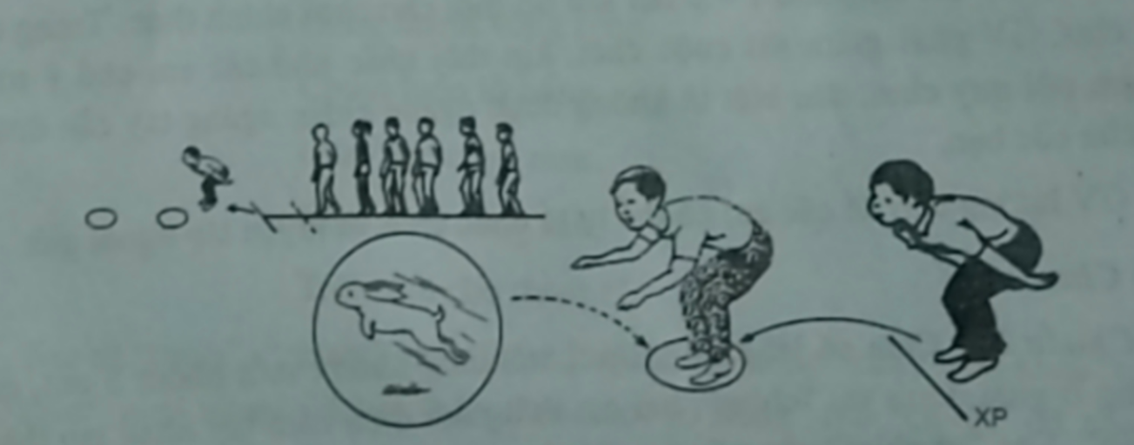
CÁCH THỰC HIỆN TRÒ CHƠI
- Khi có hiệu lệnh học sinh nhảy chụm chân về phía trước . Thực hiện nhảy đúng nhảy nhanh vòng qua cọc tiêu rồi về đích sau đó di chuyển nhanh về cuối hàng
-Người tiếp theo thực hiện tương tự người đầu tiên
-Thực hiện cho đến khi người cuối cùng trong hàng về đích
-Đội nào nhanh hơn đội đó giành chiến thắng

Slide 13

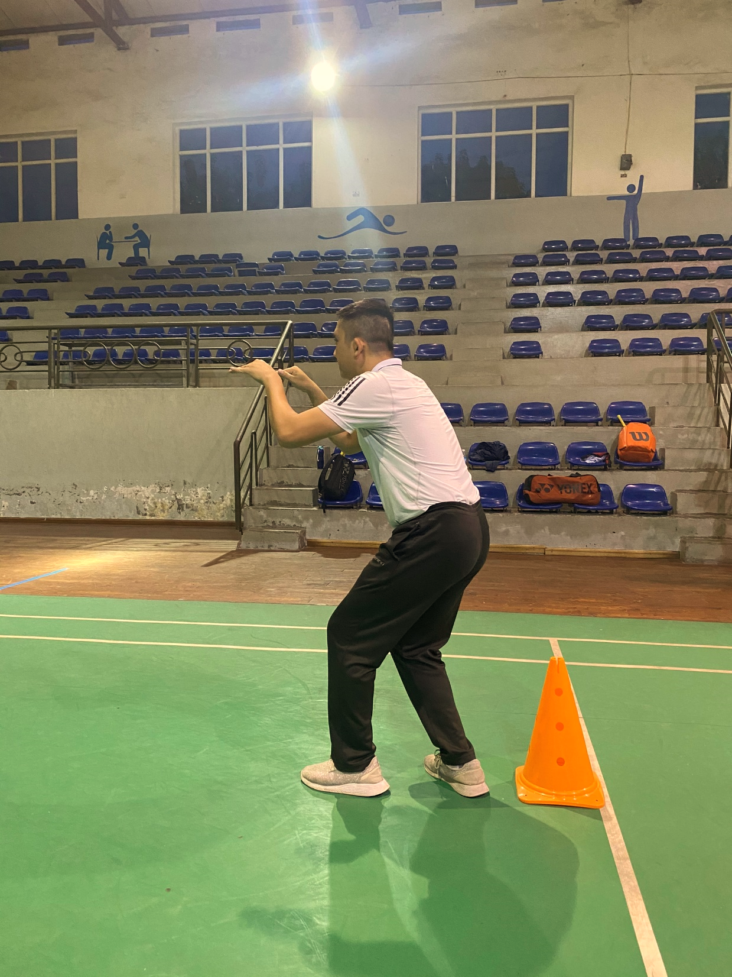
Lưu ý khi chơi trò chơi
1
Bật chụm 2 chân khi thực hiện trò chơi
2
Vòng qua cọc tiêu
3
Không xuất phát trước
Không vòng qua cọc tiêu

Slide 14

Thả lỏng

Slide 15


